Slide 1


ỦY BAN NHÂN DÂN HUYỆN THANH TRÌ
TRƯỜNG MẦM NON XÃ VĨNH QUỲNH
LĨNH VỰC PHÁT TRIỂN NHẬN THỨC
HOẠT ĐỘNG KHÁM PHÁ
Đề tài: Khoảnh khắc đáng nhớ
Đối tượng: 4 -5 tuổi

Slide 2



Bài hát
67,5%
76,7%
69,8%
74,4%
Ứng phó với người lạ
Tìm kiếm sự giúp đỡ
Tình huống
bất ngờ
Tránh xâm hại
An toàn khi chơi

Slide 3



Khai thác hiểu biết của trẻ

Slide 4

Gia đình đi chơi công viên
TITLE 2
TITLE 3
TITLE 3

Slide 5
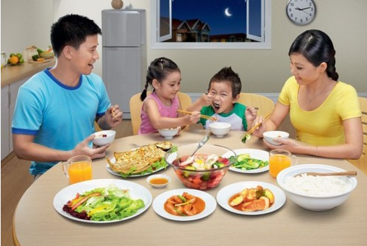
Gia đình ăn cơm
TITLE 2
TITLE 3
TITLE 3

Slide 6
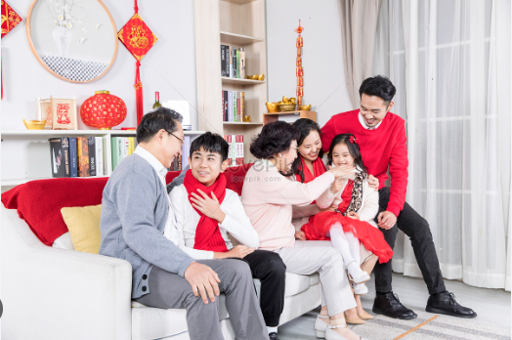
Gia đình trò chuyện
TITLE 2
TITLE 3
TITLE 3

Slide 7


Mở rộng

Slide 8
Giáo dục

Slide 9
Ôn luyện củng cố

Slide 10

Trân trọng cảm ơn!

